Slide 1

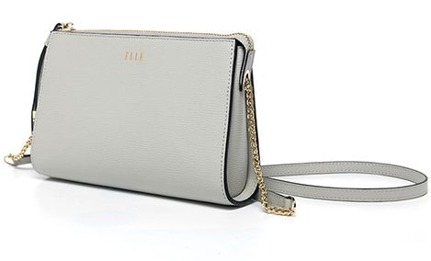
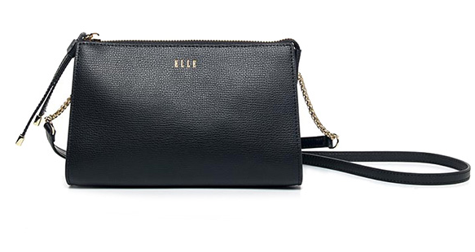
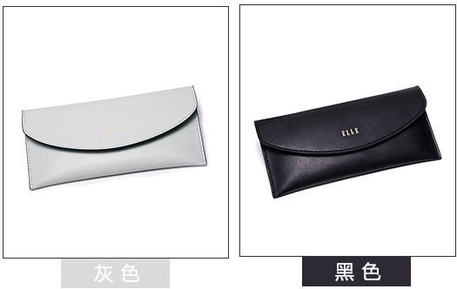
品 牌 ELLE/她
名 称 ELLE（她）塞纳河系列斜跨女包 手拿票夹套装
产品型号 E36F1262170+33032
颜 色 黑色/灰色
规格参数 票夹200x100x10mm，斜挎包210x130x50mm
材 质 票夹：超纤， 斜挎包：牛皮
市 场 价 1296元
礼品公司供价 330元
税种类别 增值税
库 存 常备+生产
生产周期 60天

